Slide 1
A Design Example
An Exact Calculator

Slide 2
Exact Calculator
Manipulating Large Integer Values
Operations:
+ , - , *, / , % , And, Or, Xor, Not, Power
Functions
Biggest Divisor, Smallest Multiplicand, Factoriel, ..
Memory Options
Save (M1 – Mn), Retrieve, X, Y, X←→Y

Slide 3
Hardware Specifications
Keyboard with 64 (8x8) Keys
8 Seven-Segment Display
Timer Options: hh – mm – ss
8086 in Minimum Mode
Half of Address Space for RAM and the other half for EPROM
5MHz Crystal for Clock

Slide 4
CPU Pins in Minimum Mode
GND
1
40
VCC
AD14
2
39
AD15
AD13
3
38
A16/S3
AD12
4
37
A17/S4
AD11
5
36
A18/S5
AD10
6
35
A19/S6
AD9
7
34
BHE/S7
Vcc
AD8
8
8086
33
MN/MX
AD7
9
32
RD
AD6
10
31
HOLD
AD5
11
30
HLDA
AD4
12
29
WR
AD3
13
28
M/IO
AD2
14
27
DT/R
AD1
15
26
DEN
AD0
16
25
ALE
NMI
17
24
INTA
INTR
18
23
TEST
CLK
19
22
READY
GND
20
21
RESET
Min Mode

Slide 5
8086 System Minimum mode
Latch
Buffer

Slide 6
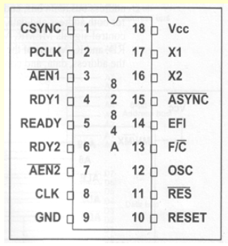
8284 Clock Generator for 8086
an 18-pin chip
• specially designed to be used with 8088/86 microprocessors,
• It provides the clock and synchronization for the microprocessor,
• also provides the READY signal for the insertion of wait states into the CPU bus cycle.

Slide 7
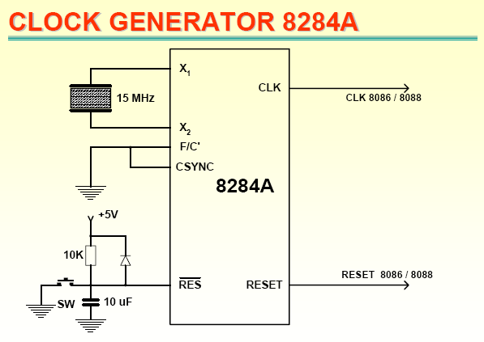
5MHz

Slide 8
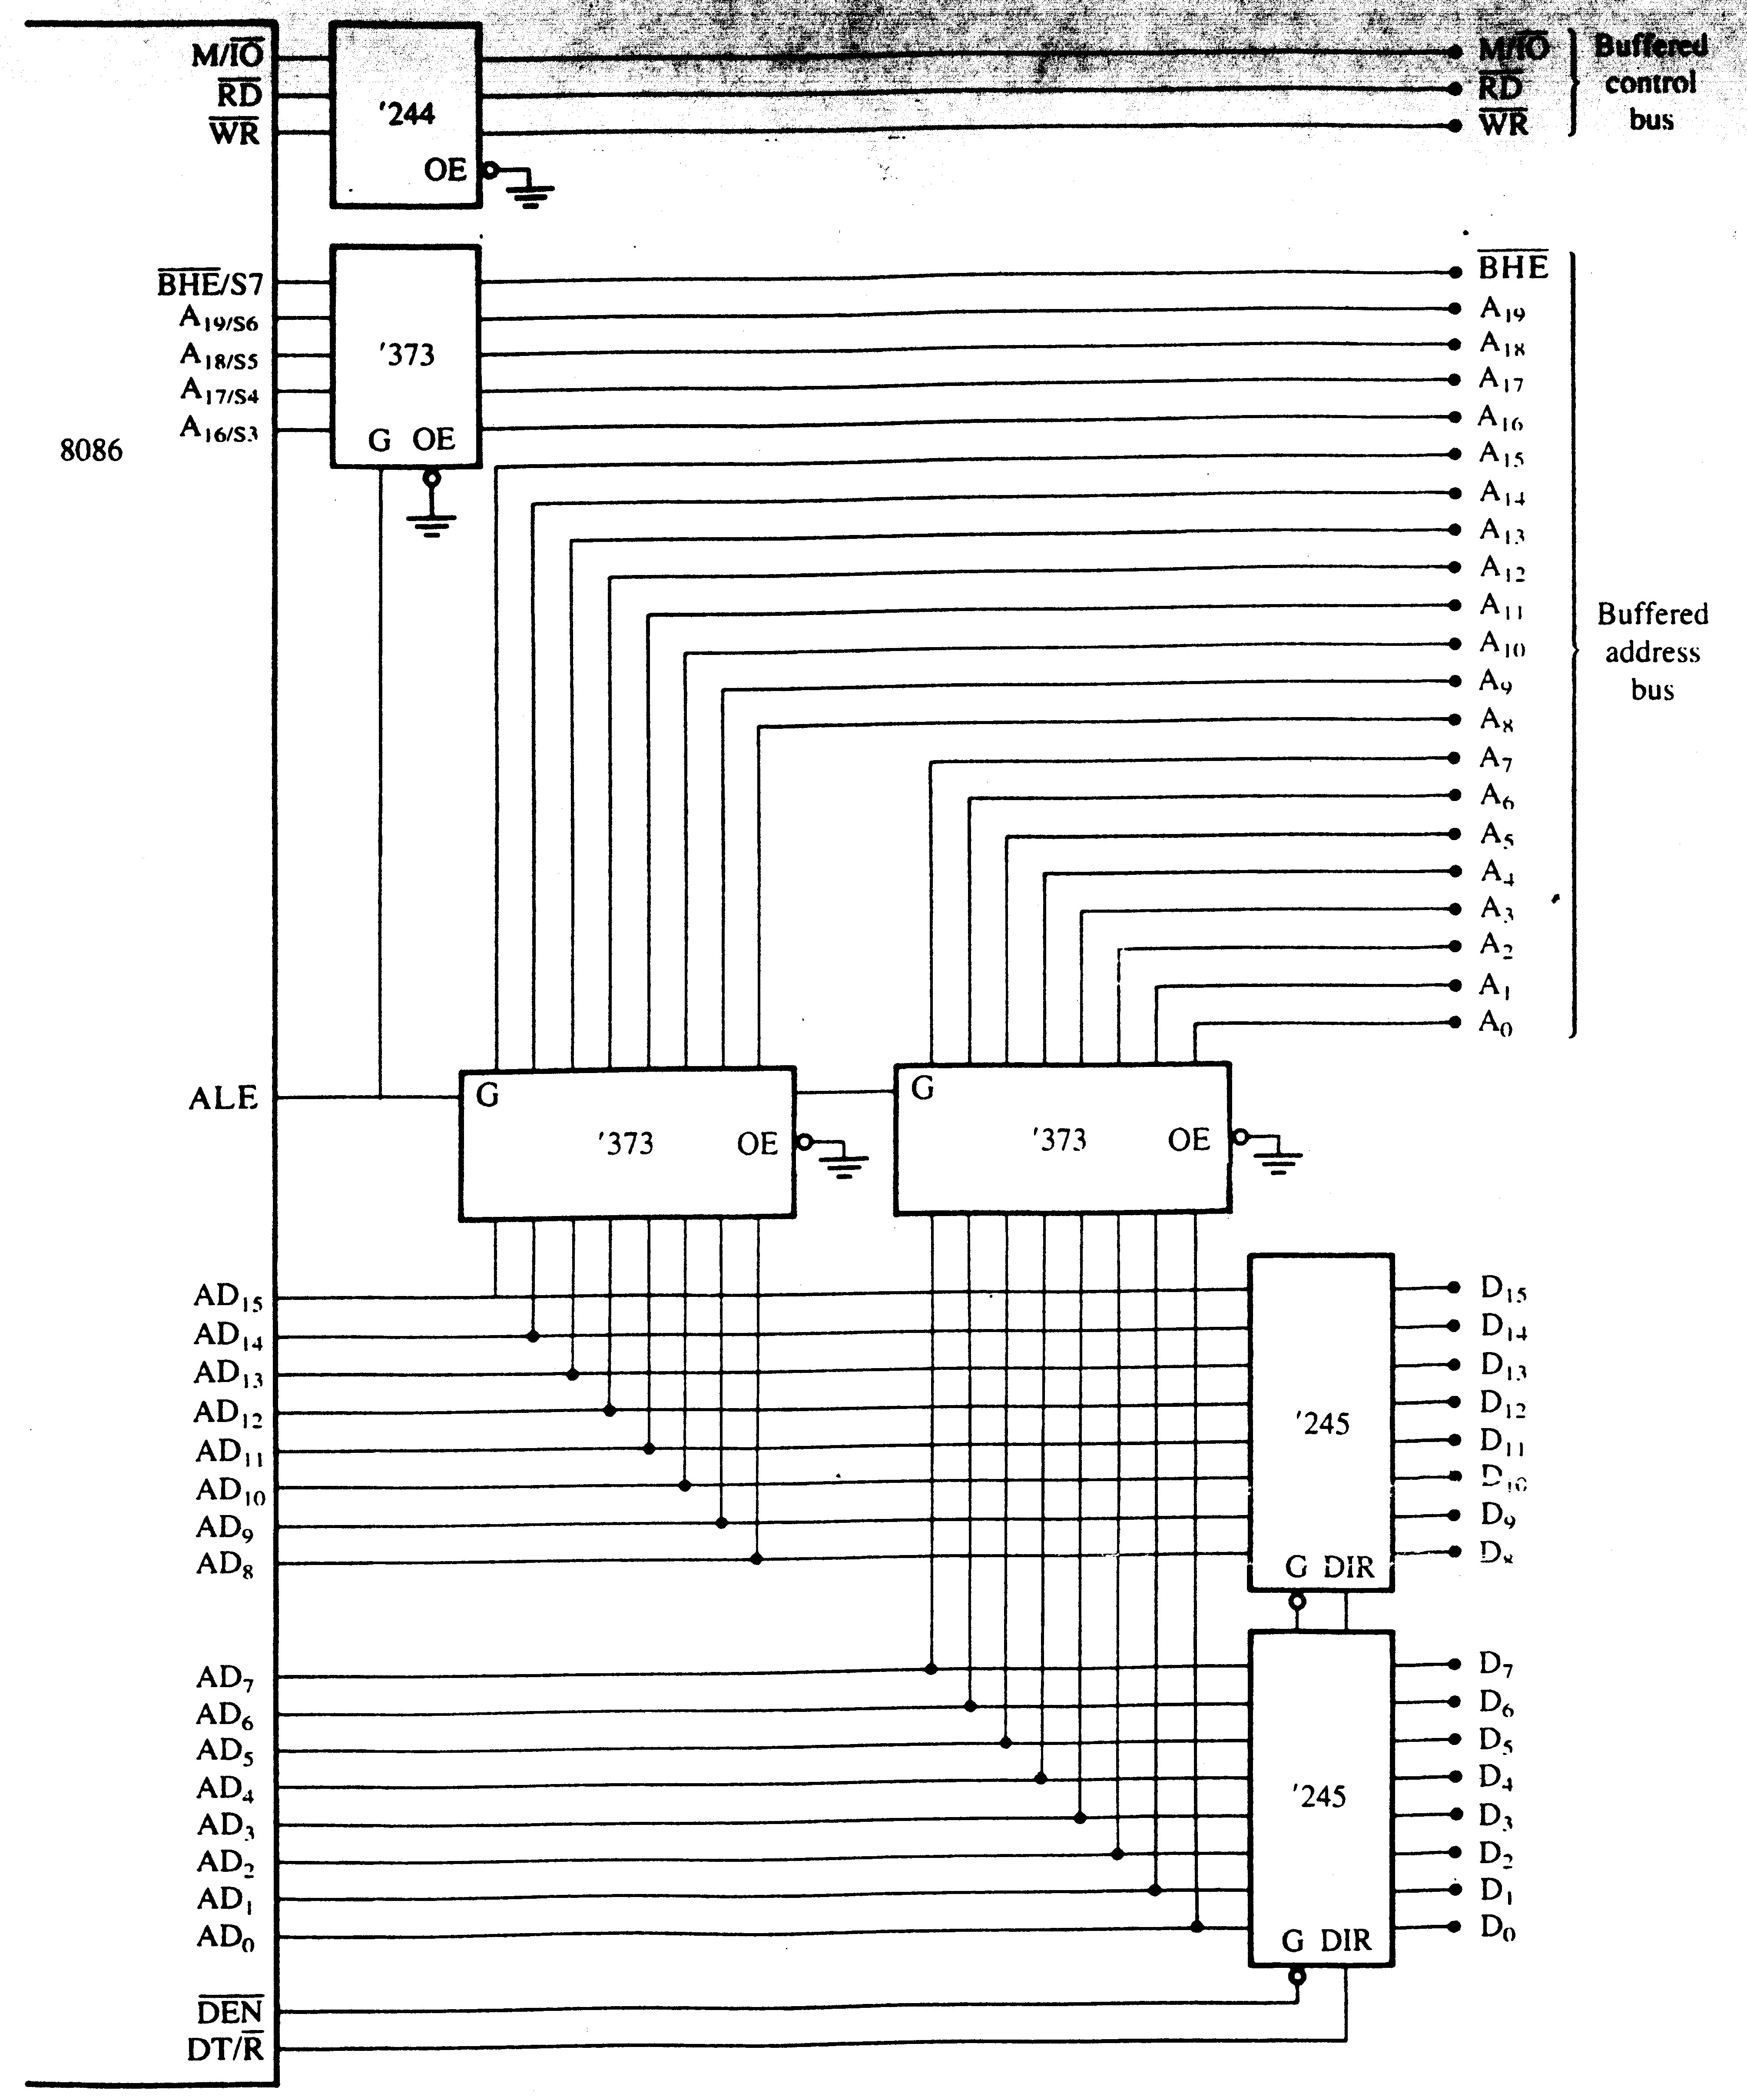
Fully Buffered 8086

Slide 9
Bank Write and Bank Read Control Logic
2 EPROMs Each 256KB = 256Kx8 = Eight 27512 or 28512
2 SRAMs Each 256KB = 256Kx8 = Eight 62512 or 61512
Total 1M
BHE
BHE
WR
RD
A0
A0
Bank Write Control Logic
Bank Read Control Logic

Slide 10
D0 - D7
A1-A16
SRAMs
A0
A1
A2
A3
A4
A5
A6
A7
A8
A9
A10
A11
A12
A13
A14
A15
D0
D1
D2
D3
D4
D5
D6
D7
CS
OE
WE
A0
A1
A2
A3
A4
A5
A6
A7
A8
A9
A10
A11
A12
A13
A14
A15
D0
D1
D2
D3
D4
D5
D6
D7
CS
OE
WE
A0
A1
A2
A3
A4
A5
A6
A7
A8
A9
A10
A11
A12
A13
A14
A15
D0
D1
D2
D3
D4
D5
D6
D7
CS
OE
WE
A0
A1
A2
A3
A4
A5
A6
A7
A8
A9
A10
A11
A12
A13
A14
A15
D0
D1
D2
D3
D4
D5
D6
D7
CS
OE
WE
Y0
Y1
Y2
Y3
Y4
Y5
Y6
Y7
A0
A1
A2
G1
G2
A17
A18
A19
RD
RD
RD
RD
WR
WR
WR
WR
A0
DEN
D8 - D15
A1-A16
A0
A1
A2
A3
A4
A5
A6
A7
A8
A9
A10
A11
A12
A13
A14
A15
D0
D1
D2
D3
D4
D5
D6
D7
CS
OE
WE
A0
A1
A2
A3
A4
A5
A6
A7
A8
A9
A10
A11
A12
A13
A14
A15
D0
D1
D2
D3
D4
D5
D6
D7
CS
OE
WE
A0
A1
A2
A3
A4
A5
A6
A7
A8
A9
A10
A11
A12
A13
A14
A15
D0
D1
D2
D3
D4
D5
D6
D7
CS
OE
WE
A0
A1
A2
A3
A4
A5
A6
A7
A8
A9
A10
A11
A12
A13
A14
A15
D0
D1
D2
D3
D4
D5
D6
D7
CS
OE
WE
Y0
Y1
Y2
Y3
Y4
Y5
Y6
Y7
A0
A1
A2
G1
G2
A17
A18
A19
RD
RD
RD
RD
WR
WR
WR
WR
BHE
DEN

Slide 11
D0 - D7
A1-A16
EPROMs
A0
A1
A2
A3
A4
A5
A6
A7
A8
A9
A10
A11
A12
A13
A14
A15
D0
D1
D2
D3
D4
D5
D6
D7
CS
OE
A0
A1
A2
A3
A4
A5
A6
A7
A8
A9
A10
A11
A12
A13
A14
A15
D0
D1
D2
D3
D4
D5
D6
D7
CS
OE
A0
A1
A2
A3
A4
A5
A6
A7
A8
A9
A10
A11
A12
A13
A14
A15
D0
D1
D2
D3
D4
D5
D6
D7
CS
OE
A0
A1
A2
A3
A4
A5
A6
A7
A8
A9
A10
A11
A12
A13
A14
A15
D0
D1
D2
D3
D4
D5
D6
D7
CS
OE
Y0
Y1
Y2
Y3
Y4
Y5
Y6
Y7
A0
A1
A2
G1
G2
A17
A18
A19
RD
RD
RD
RD
A0
DEN
D8 - D15
A1-A16
A0
A1
A2
A3
A4
A5
A6
A7
A8
A9
A10
A11
A12
A13
A14
A15
D0
D1
D2
D3
D4
D5
D6
D7
CS
OE
A0
A1
A2
A3
A4
A5
A6
A7
A8
A9
A10
A11
A12
A13
A14
A15
D0
D1
D2
D3
D4
D5
D6
D7
CS
OE
A0
A1
A2
A3
A4
A5
A6
A7
A8
A9
A10
A11
A12
A13
A14
A15
D0
D1
D2
D3
D4
D5
D6
D7
CS
OE
A0
A1
A2
A3
A4
A5
A6
A7
A8
A9
A10
A11
A12
A13
A14
A15
D0
D1
D2
D3
D4
D5
D6
D7
CS
OE
Y0
Y1
Y2
Y3
Y4
Y5
Y6
Y7
A0
A1
A2
G1
G2
A17
A18
A19
RD
RD
RD
RD
BHE
DEN

Slide 12
Main Program
ORG 0FFF0H ;Address FFFF0
XOR AX,AX ;AX=0
MOV DS,AX ;DS=0
MOV AH,80H ;AX=8000H
MOV SS,AX ;STACK From 80000H
MOV SP,0FFFFH
JMP 0F000H:100
ORG 100H ;Address F0100
CLI
CALL INIT_KEYBOARD
CALL INIT_DISPLAY
CALL INIT_TIMER
CALL INIT_8259
STI
Main_LOOP:
CALL GETCH
;Scan Code Available in AL
CALL Process_Key
JMP Main_LOOP
It’s for the Segment F000

Slide 13
Peripherals
8255 (Keyboard)
8255 (Display)
Timer 8254
8259 Interrupt Controller

Slide 14
Address Decoding for the Peripherals
Buffer
D0-D7
8255A
PPI
8086
Latch (‘373)
A0
A1
A2
A3
A4
A5
A6
A7
Keyboard
Y0
Y1
Y2
Y3
Y4
Y5
Y6
Y7
A0
A1
AD0-AD7
Timer
X0
X1
X2
Display
CS
8259
8259
ALE
Keyboard Address: 000XXPP0
Timer Address: 010XXPP0
Display Address: 011XXPP0
8259 Address: 110XXXP0
A0
IR0
IR1
CS

Slide 15
Address Assignment
DISPLAY_SEGMENTS EQU 0
DISPLAY_GND EQU 2
DISPLAY_CTRL EQU 6
KEYBOARD_ROW EQU 40H
KEYBOARD_COL EQU 42H
KEYBOARD_CTRL EQU 46H
TIMER_CH0 EQU 80H
TIMER_CH1 EQU 82H
TIMER_CH2 EQU 84H
TIMER_CTRL EQU 86H
P8259_0 EQU 11000000b
P8259_1 EQU 11000010b

Slide 16
Keys
;Scan Codes. There are 64 keys. codes are from 32 to 95
;These codes are Available:
; 32=space 33=! 37=% 38=& 42=* 43=+ 45=- 46=. 47=/ 48-57=0-9 61== 65-90=A-Z 94=^
RIGHT_ARROW EQU 34
PAGE_RIGHT EQU 35
END_OF_RIGHT EQU 36
LEFT_ARROW EQU 39
PAGE_LEFT EQU 40
END_OF_LEFT EQU 41
TOMEMORY EQU 44
RECALLMEMORY EQU 45
LogicalOR EQU 58
POWER EQU 59
BiggestDivisor EQU 60
SmallestDivisor EQU 62
Factorial EQU 63
CLEAR EQU 64
CLEARALL EQU 91

Slide 17
Data
ORG 2000H
X_VALUE DB 1000H DUP(?)
Y_VALUE DB 1000H DUP(?)
M_VALUE DB 8000H DUP(?) ;Eight
KEY_BUFF DB 16 DUP(?)
DISPLAY_DATA DB 8 DUP (?)
KEY_head DB 0
KEY_tail DB 0
DISPLAY_Counter DB 0 ;Identifies which segment should be shown
GND_DRIVER DB 11111110B
X_SIZE DW 0 ; Size of X register in bytes
Y_SIZE DW 0
M_SIZE DW 8 DUP (0)
DISPLAY_START DW 0

Slide 18
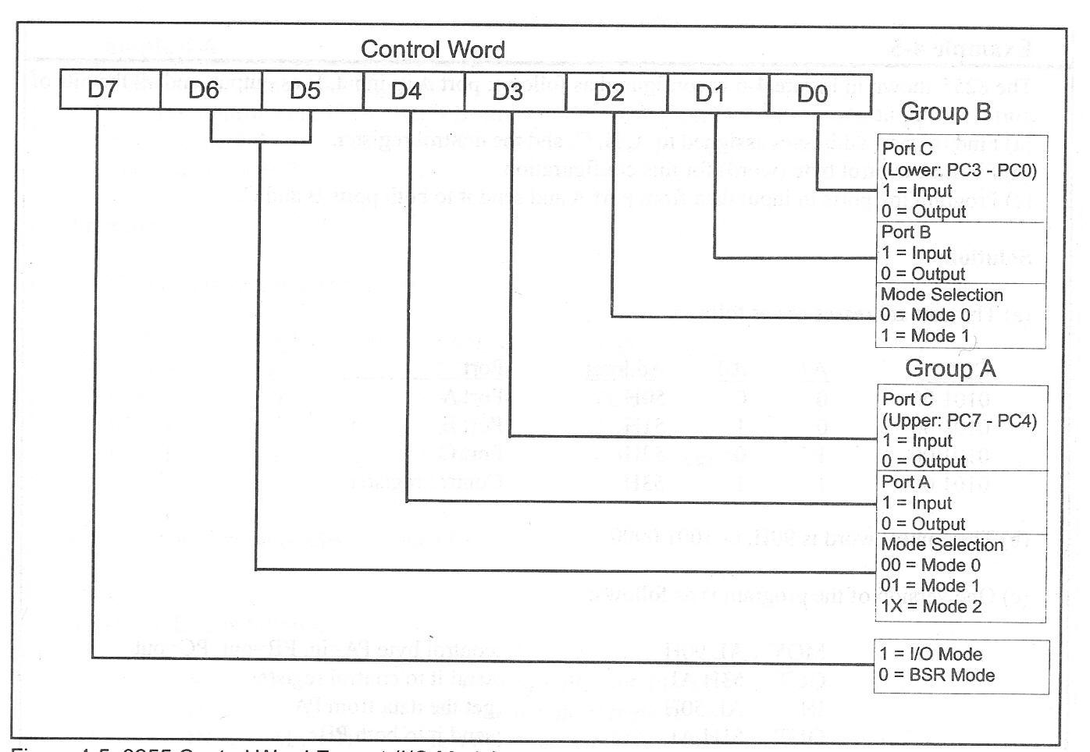
8255 Control Word

Slide 19
Keyboard Initialization
INIT_KEYBOARD:
MOV AL,00001011B
;Mode0 output for A
;Mode 0 input for B
;input for C
OUT KEYBOARD_CTRL,AL
MOV AL,0FFH ;OFF All Rows
OUT KEYBOARD_ROW,AL
XOR AL,AL ;Reset FIFO
MOV [Key_head],AL
MOV [Key_tail],AL
RET

Slide 20
Keyboard Scanning
SCAN_KEYBOARD:
MOV BL,0 ;The scan code
MOV AH,11111110B ;Row activation Number
Next_Row:
MOV AL,AH
OUT KEYBOARD_ROW,AL
IN AL,KEYBOARD_COL
CMP AL,0FFH
JNE Detect_Key
ROL AH,1
ADD BL,8
CMP BL,64
JNE Next_Row
MOV BL,0FFH
RET
Detect_Key:
INC BL
RCR AL,1
JC Detect_Key
ADD BL,31 ;To have codes from 32 to 95
RET

Slide 21
Keyboard Interrupt
KEYBOARD_INT:
PUSH AX
PUSH BX
CALL SCAN_KEYBOARD
JE END_KEY
MOV AL,BL ;Saving scan code
MOV BX,offset KEY_BUFF
MOV BL,[KEY_head]
MOV [BX],AL
INC BL
AND BL,0FH ;Only 16 bytes are saved
MOV [Key_head],BL
END_KEY:
POP BX
POP AX
IRET

Slide 22
GETCH
GETCH:
MOV BX,KEY_BUFF
MOV BL,[KEY_tail]
wait_for_key:
MOV AL,[Key_head]
CMP AL,BL
JE Wait_for_key
MOV AL,[BX]
INC BL
MOV [Key_tail],BL
RET

Slide 23
Key Processing
Process_key:
MOV BX,Function_Table
SUB AL,32
MUL AL,2
MOV AH,0
ADD BX,AX
MOV BX,[BX]
JMP [BX]
Function_Table
DW offset SPACE_PROCESS
DW offset NOT_PROCESS

